Slide 1
22강_태블릿 레이아웃-III
- 고정 바
Lecturer Kim Myoung-Ho
Nickname 블스
blogstudy@naver.com

Slide 2
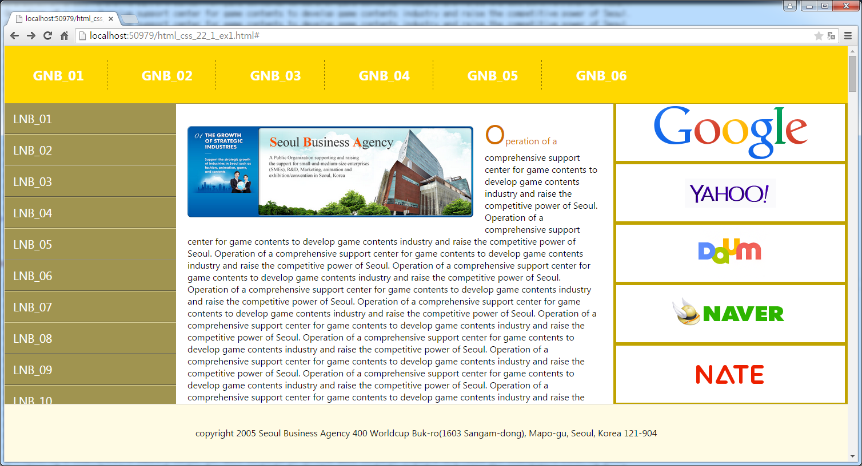
22-1. 고정 바
태블릿PC에서 주로 사용되는 고정 바를 만들어 봅니다.
(html_css_22_1_ex1)

